Slide 1
Program Aktywności Lokalnej Zawodzie 2016 - 2017

Slide 2
367 spotkań animatorów z mieszkańcami 93 uczestników projektu

Slide 3
15 wolontariuszy 120 spotkań z wolontariuszami 609 wypracowanych godzin

Slide 4
21 wydarzeń lokalnych

Slide 5
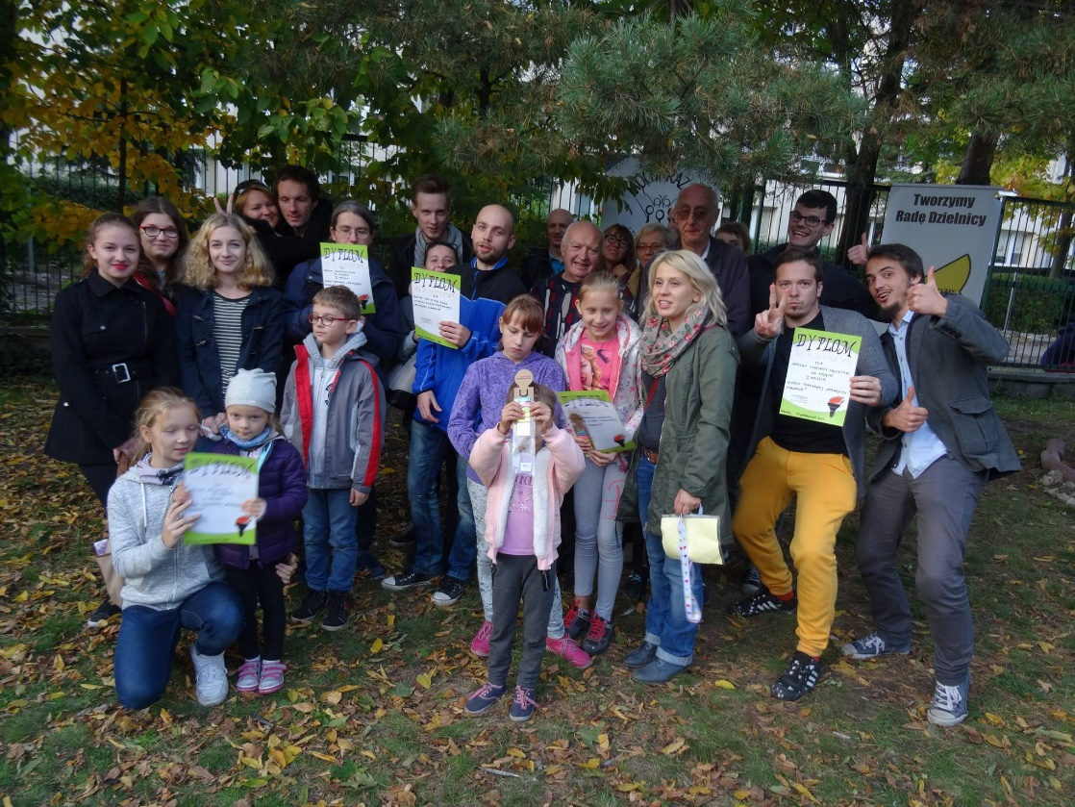
3 gry terenowe

Slide 6
23 wyjścia i wyjazdy integracyjne

Slide 7
2 murale na Zawodziu

Slide 8
89 spotkań integracyjno - edukacyjnych

Slide 10
6 wyjazdowych szkoleń dla liderów społeczności lokalnej

Slide 11
2 wizyty studyjne

Slide 12
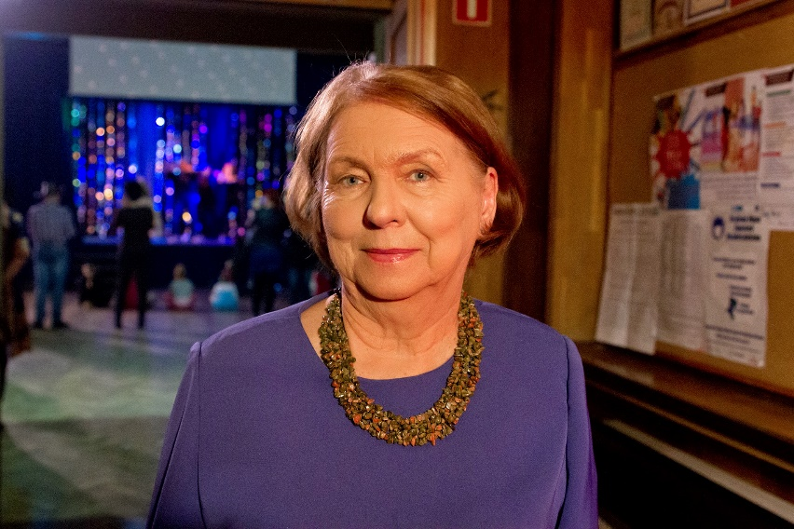
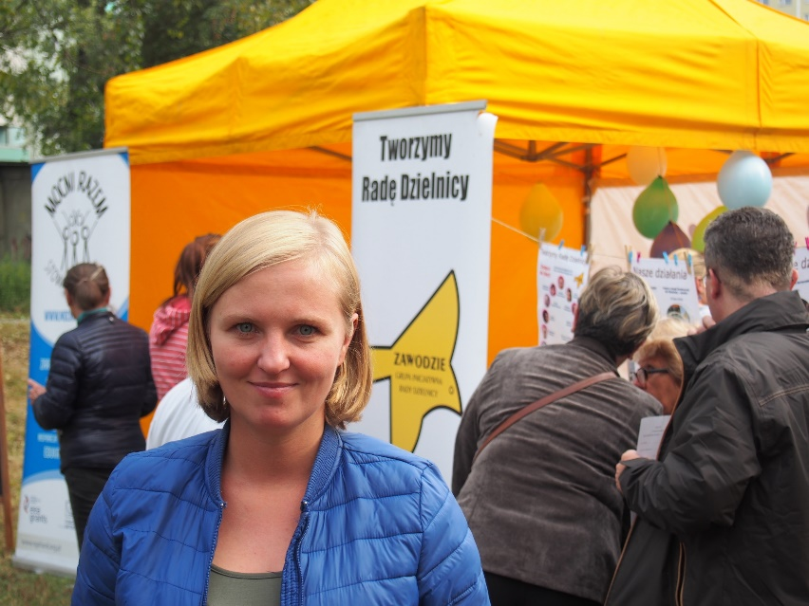
Docenienie najbardziej aktywnych mieszkańców
Pani Aldona Adamska – Dziuba zgłoszona została do konkursu „Ambasador/Ambasadorka Srebrnego Pokolenia Województwa Śląskiego 2017” organizowanym przez ROPS Katowice
Pani Grażyna Prycza – Kupny zgłoszona została do konkursu o tytuł „Społecznika Roku 2017” tygodnika „Newsweek Polska”

Slide 13
Trwałe efekty naszych działań
1. Stworzenie wspólnie z mieszkańcami muralu przy ul. Cynkowej i przy ul. Łącznej
2. Wyłonienie liderów lokalnych - współudział w utworzeniu Rady Dzielnicy w skład, której weszło 8 uczestników Projektu (grupa międzypokoleniowa)
3. Wzrost ilości składanych i realizowanych inicjatyw lokalnych przez mieszkańców Zawodzia:
w 2015 roku – 2 złożone i 2 zrealizowane inicjatywy
w 2016 roku – 7 złożonych i 5 zrealizowanych inicjatyw
w 2017 roku - 10 złożonych i 10 zrealizowanych inicjatyw
na 2018 rok – 16 złożonych inicjatyw
4. Wzrost ilości wniosków złożonych do budżetu obywatelskiego przez mieszkańców. Do realizacji zostało przekazanych:
na 2015 rok – 8 projektów
na 2016 rok – 11 projektów
na 2017 rok – 11 projektów
na 2018 rok – 10 projektów
5. Dwa zrealizowane przez mieszkańców projekty w ramach Funduszu Inicjatyw Obywatelskich – Śląskie Lokalnie
6. Współudział w utworzeniu profilu na portalu społecznościowym Facebook „Aktywne Zawodzie” administrowanego przez mieszkankę Zawodzia Panią Grażynę Prycza - Kupny

Slide 14
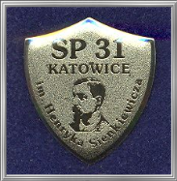
Dziękujemy za współpracę

Slide 15
Dziękujemy za Wasze zaangażowanie w działania na rzecz Zawodzia!

